Slide 1
A TORRE DOS NÚMEROS
MVP – Produto Mínimo Viável

Slide 2

VISÃO DO PRODUTO
A Torre dos Números é um jogo educativo com temática medieval, que combina desafios matemáticos com uma narrativa envolvente. Diferente de aplicativos tradicionais de ensino, o jogo oferece uma experiência gamificada que atrai jovens e adultos que querem melhorar suas habilidades matemáticas de maneira divertida.

Slide 3
É/NÃO É – FAZ/NÃO FAZ
É
Um jogo educativo de aprendizado de matemática.
Focado em desafios matemáticos lúdicos.
Tem uma narrativa envolvente que guia o jogador através de andares de uma torre.
Uma ferramenta para desenvolver raciocínio lógico e habilidades matemáticas.
Aventura com progressão de níveis, aumentando a dificuldade.
Não é
Um jogo de ação com foco em combate ou violência.
Um jogo sem foco educacional.
Apenas uma plataforma de aprendizado passivo.
Um jogo multiplayer ou colaborativo.
Um produto físico ou de realidade aumentada.
Faz
Apresenta enigmas matemáticos que o jogador deve resolver para avançar.
Aumenta a complexidade dos desafios à medida que o jogador sobe os andares.
Oferece feedback imediato sobre as respostas do jogador.
Utiliza uma narrativa simples e envolvente para contextualizar os desafios.
Utiliza imagens estáticas para representar os andares, chefes e eventos do jogo.
Permite ao jogador rastrear o progresso por meio de um sistema de níveis.
Suporta plataformas de computador (Windows/Mac).
Não faz
Não tem interatividade com outros jogadores.
Não utiliza som ou efeitos visuais complexos.
Não oferece recursos de gamificação, como conquistas ou rankings.
Não exige conexão com a internet para jogar (jogo offline).
Não possui animações ou gráficos em 3D.

Slide 4

OBJETIVOS
Desenvolver Habilidades Matemáticas
Proporcionar Aprendizado Progressivo
Tornar o Estudo Lúdico e Motivador

Slide 5

PERSONAS
Perfil
Nome: João Alves da Silva Idade: 35 anos Profissão: Assistente Administrativo Localização: São Paulo, SP Status familiar: Casado, com um filho de 5 anos
Comportamento:
João é prático e prefere aprender algo que possa usar diretamente no seu dia a dia.
Ele procura aprender o básico de forma rápida, sem querer se aprofundar em conteúdos complexos.
Quando precisa lidar com números ou fazer cálculos em casa, ele prefere usar aplicativos ou ferramentas que o ajudem a simplificar o processo, mas sente que poderia ser mais autossuficiente.
Seu foco principal é aprender conceitos que facilitem sua vida financeira, como controle de gastos, comparações de preços e cálculos de descontos.
Necessidades
João precisa aprender matemática de uma forma prática e simples, com foco em problemas cotidianos, como fazer compras, planejar o orçamento da casa, calcular descontos e juros simples.
Ele busca algo direto, sem complicações, para poder aplicar imediatamente no seu dia a dia e tomar decisões financeiras com mais confiança.
João precisa de um método de ensino que seja rápido e claro, sem aprofundamento teórico, que se adapte à sua rotina e o ajude a resolver problemas práticos.

Slide 6
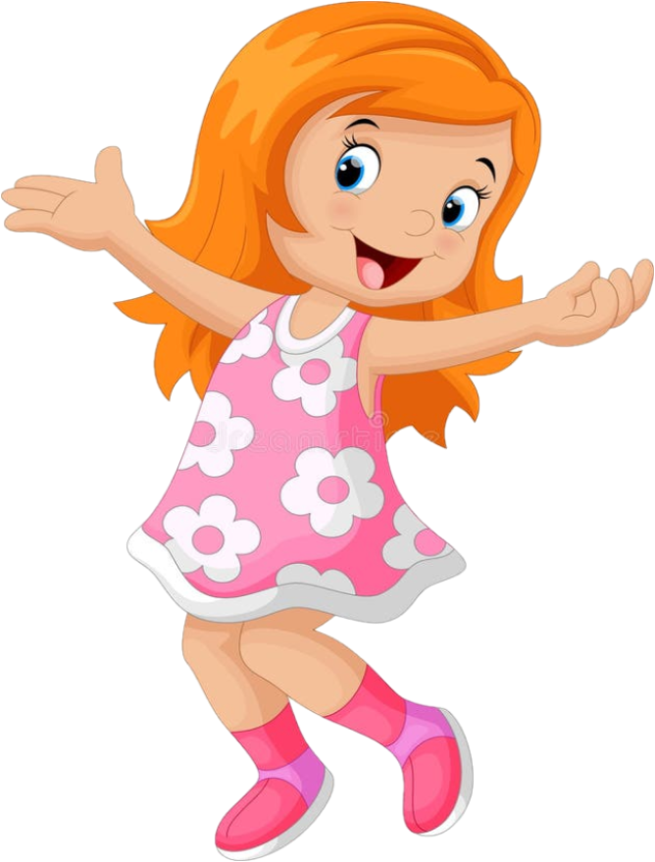
PERSONAS
Perfil
Nome: Lara Oliveira Idade: 8 anos Profissão: 3º ano do Ensino Fundamental Localização: Belo Horizonte, MG Status familiar: Filha única, mora com os pais
Comportamento:
Lara aprende melhor quando as tarefas são apresentadas de forma interativa e lúdica, com muitos estímulos visuais e táteis.
Ela gosta de jogar, desenhar e construir coisas com as mãos, e isso a ajuda a entender conceitos matemáticos.
Quando está aprendendo matemática, ela prefere jogos de contagem, quebra-cabeças de formas e padrões e até desafios que envolvem movimento.
Lara precisa de uma abordagem mais tranquila e menos pressionada, com foco em recompensas visuais e progressão gradual.
Necessidades
Lara precisa de um ambiente de aprendizado que envolva brincadeiras e jogos, pois ela aprende melhor através da interação e da manipulação de objetos.
Ela precisa de um conteúdo de matemática que a ajude a entender números, formas e padrões de forma concreta e visual, sem forçar a abstração excessiva.
A matemática precisa ser apresentada de forma divertida, com atividades que a motivem a explorar conceitos de forma natural e envolvente.

Slide 7

PERSONAS
Perfil
Nome: Felipe Costa Idade: 12 anos Profissão: 7º ano do Ensino Fundamental Localização: Fortaleza, CE Status familiar: Mora com a mãe e o irmão mais novo
Comportamento:
Felipe tem dificuldades para manter a atenção durante longos períodos de estudo, especialmente em tarefas mais complicadas.
Ele prefere aprender de maneira mais rápida e dinâmica, com atividades que requeiram mais movimento ou interação, e não gosta de aulas ou explicações longas.
Costuma se distrair com facilidade e precisa de métodos de ensino que mantenham seu interesse e o ajudem a organizar suas ideias.
Quando o assunto é matemática, ele se sente mais motivado quando pode ver como os conceitos se aplicam ao seu dia a dia ou aos seus interesses, como esportes ou videogames.
Necessidades
Felipe precisa de um método de ensino de matemática que seja mais interativo e prático, com exercícios curtos e objetivos que ajudem a manter sua atenção.
Ele precisa de algo que seja visual e envolvente, para que consiga entender os conceitos sem se perder nas explicações teóricas.
Felipe quer aprender matemática de uma forma que seja divertida, talvez com jogos e desafios que o incentivem a estudar e a se concentrar, ajudando-o a melhorar suas notas e passar de ano na escola.

Slide 8
PERSONAS X OBJETIVOS
 | Desenvolver Habilidades Matemáticas | Proporcionar Aprendizado Progressivo | Tornar o Estudo Lúdico e Motivador
João Alves da Silva | Criação dos personagens | Formulação do Roteiro | Sistema de recompensa
Lara Oliveira | Introdução da tela inicial | Programar as fases inicias | Criação do ambiente
Felipe Costa | Sistema de ambiente e estruturas | Movimentação do personagem | Formulação dos chefes
OBJETIVOS
PERSONAS

Slide 9
ENTENDIMENTO DE NEGÓCIO X CERTEZA TÉCNICA
ENTENDO MUITO | Criação dos personagens | Programar as fases inicias | Movimentação do personagem
ENTENDO | Formulação do Roteiro | Introdução da tela inicial | Formulação dos chefes
ENTENDO POUCO | Sistema de ambiente e estruturas | Sistema de recompensa | Criação do ambiente
 | BAIXO | MÉDIO | ALTO

Slide 10
NÍVEL DE ESFORÇO X VALOR DE NEGÓCIO
EEE | Introdução da tela inicial | Sistema de ambiente e estruturas | Sistema de recompensa
EE | Criação dos personagens
E | Programar as fases inicias Movimentação do personagem | Formulação dos chefes
 | $ | $$ | $$$
Criação do ambiente
Formulação do Roteiro

Slide 11
JORNADAS
João
6:30 - Acorda e começa o dia
7:00 - Prepara-se para o trabalho
8:00 - Chega no trabalho
12:00 - Almoço
13:00 - Retorno ao trabalho
17:00 - Fim do expediente
18:30 - Chega em casa
19:30 - Jantar com a família
21:00 – Estudo
21:30 – Joga A Torre dos Números
22:00 - Relaxamento
23:00 - Dorme

Slide 12
JORNADAS
Lara
7:00 - Acorda e começa o dia
8:00 - Momento de aprendizado lúdico
10:00 - Intervalo
12:00 – Almoço
13:00 - Atividades escolares
15:00 - Intervalo de descanso
16:00 – Joga A Torre dos Números
17:00 - Hora do estudo
19:00 - Jantar com a família
20:00 - Relaxamento e preparo para dormir
21:00 – Dorme

Slide 13
JORNADAS
Felipe
7:00 - Acorda e começa o dia
7:30 - Preparação para a escola
8:00 – Escola
12:00 - Intervalo e almoço
13:00 - Retorno à escola
15:30 - Chegada em casa
16:00 - Dever de casa
18:00 - Tempo livre
18:30 – Joga A Torre dos Números
19:30 – Jantar
20:30 - Estudo de reforço
21:00 - Preparação para dormir
22:00 - Dorme

Slide 14
ONDAS
ONDA 1 | Formulação do Roteiro | Introdução da tela inicial | Criação dos personagens
ONDA 2 | Movimentação do personagem | Criação do ambiente | Sistema de recompensa
ONDA 3 | Programar as fases inicias | Sistema de ambiente e estruturas | Formulação dos chefes

Slide 15
OBRIGADO!
Guilherme Kanachiro
Eduardo Pontes
Emerson Teles
Felipe Andrade
Vinicius Marques

